Slide 1
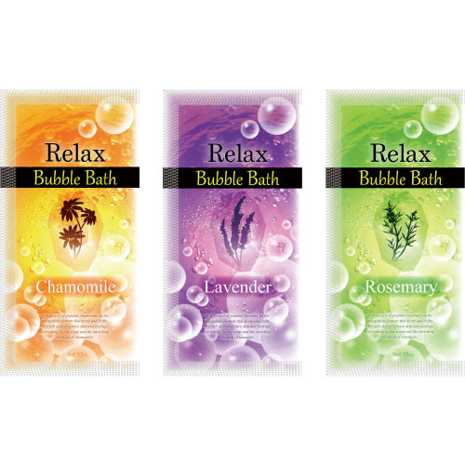
【提案書】
リラックスバブルバス 12g
特徴
泡風呂好きにおすすめの、潤い成分ヒアルロン酸とトレハロースを配合した入浴剤です。リラックス効果の高い香りでとっても癒やされます。ちょっとした贈り物や特典用として人気です。
納期
納期スペース
仕様
サイズ：6×0.5×12cm（包装形態：なし）
生産国：日本製
備 考：最小ロット割れ不可
お見積
お見積りスペース

